Slide 1


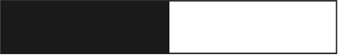
About
Mid-term
Exams
Mid-term
Exam
项目期中测试安排说明
Everything about mid-term exam

Slide 2
CONTENTS
O1
O2
考试形式
考试题型
Formats
Questions
O3
O4
考试时间
考试内容
Time Arrangement
Contents

Slide 3
About
Mid-term
Exam
PART.01
考试形式
Testing Formats

Slide 4




考试形式
Open Notes
允许参考课程期间的课程笔记
线上平台 线上答题（主观题/客观题 都是线上进行答题）
特殊安排
具体实际安排 以各院校的要求为准
计算机/ MATLAB等计算工具
文献资料/课程笔记等课程资料
均可以直接使用或者查阅
Open Tools

Slide 5
About
Mid-term
Exam
PART.02
考试题型
Testing questions

Slide 6

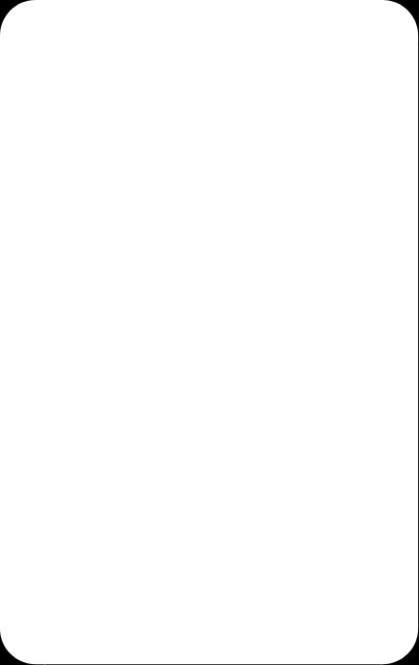




PART.02
考试题型
01
02
03
单选题
多选题
主观题
选错不得分
1 选错不得分
2 漏选/少选 按照实际选项比例进行评分
按照教授实际出具的核心答题点所占比例进行评分

Slide 7
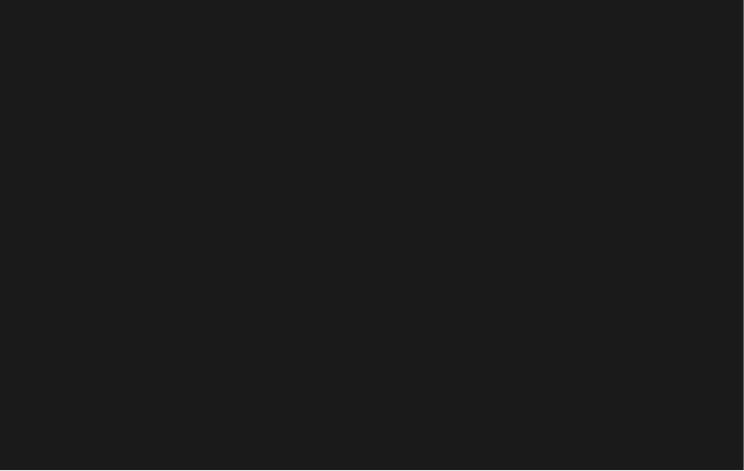

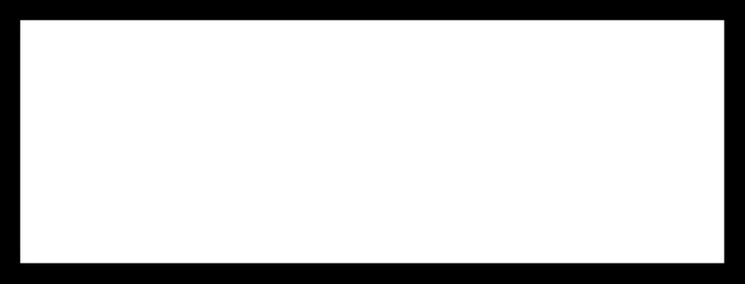
考试题型
Testing Contents
复习重点安排
1. 往期的课件资料
2. 不会出具原题
项目教授课程的课件重点内容和课程中讲解的核心例证分析（可以查阅复习录播）
考察逻辑和深度和日常作业练习类似
日常练习题原题不会出现在正式考试中
重点复习课程笔记和资料
​

Slide 8
SUMMARY
ACTIVITY
ANALASIS
PART.03
考试时间安排
Testing Length

Slide 9

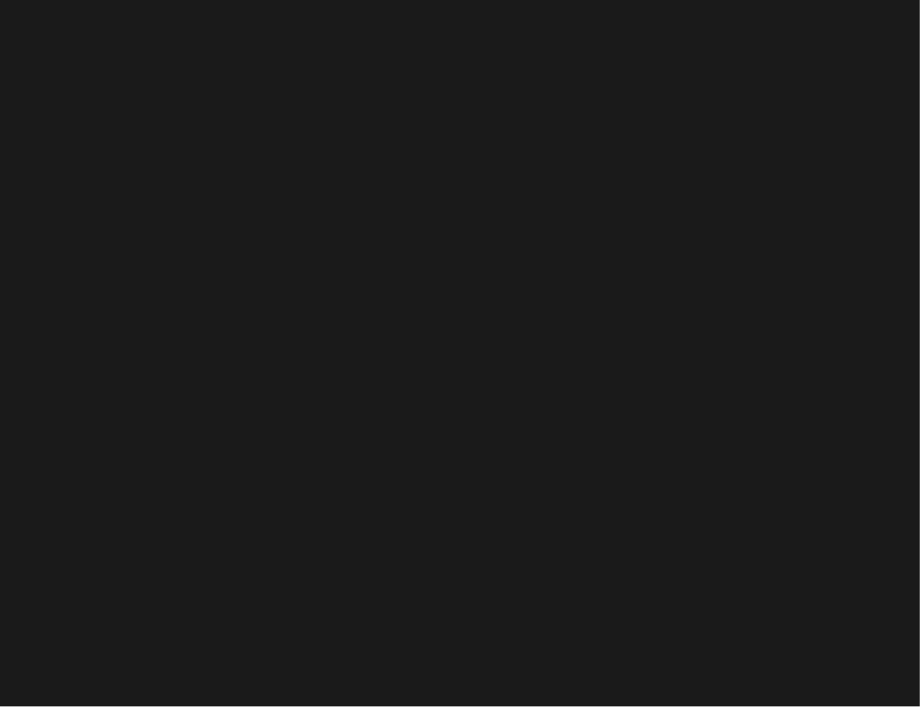

PART.03
考试时间
考试时间安排
1.正式考试
本周四下午6点后 平台会有公告 请注意查阅实际公告
正式考试时间：04/13 晚上
考试时长：90分钟
2.特殊安排
任何情况下 优先参加正式考试
每个人只有1次有效答题机会
如有时间冲突 后续等项目方的具体安排通知

Slide 10
SUMMARY
ACTIVITY
ANALASIS
PART.04
考试内容
Exam content

Slide 11
CONTENTS
O1
Matlab basic operations (25%)
O2
Kinematics (25%)
O3
Dynamics (25%)
O4
Linear Control (25%)

Slide 12
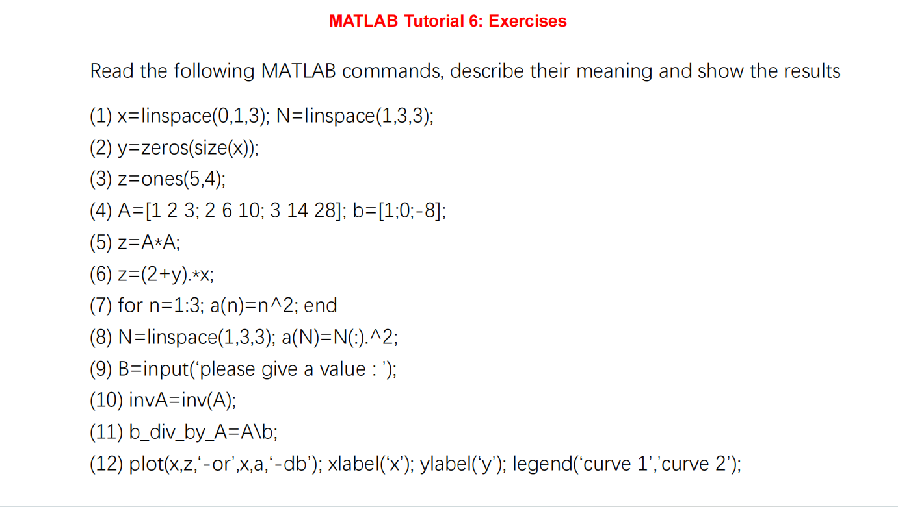
Matlab basic operations

Slide 13
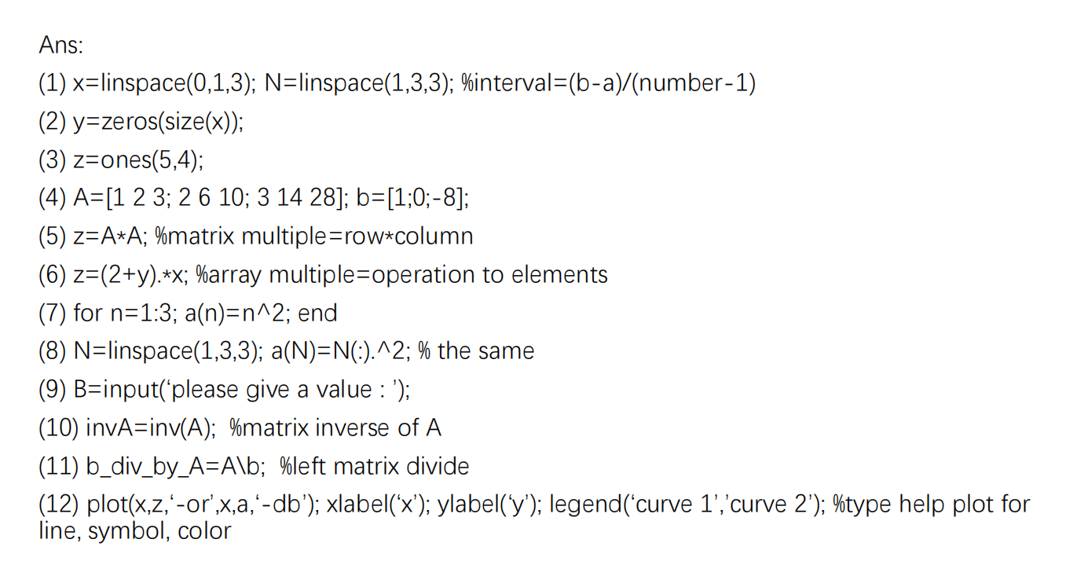

Slide 14
Kinematics
· Rotation
· Rigid Motion
· Composition of Rigid Motion
· Forward Kinematics

Slide 15
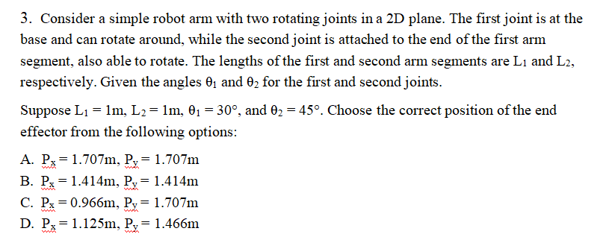
Forward Kinematics

Slide 16
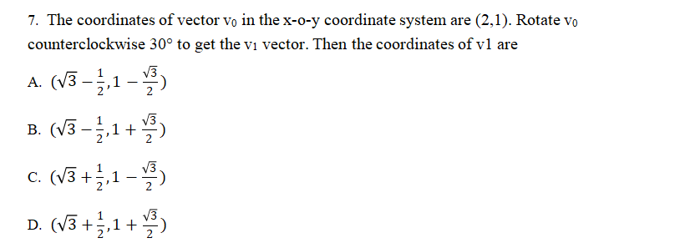
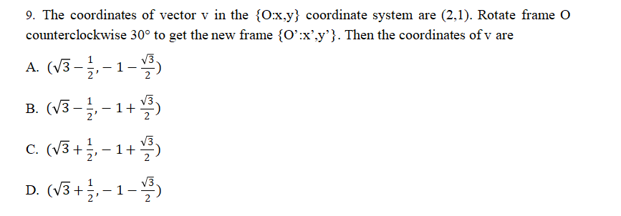
Rotation

Slide 17
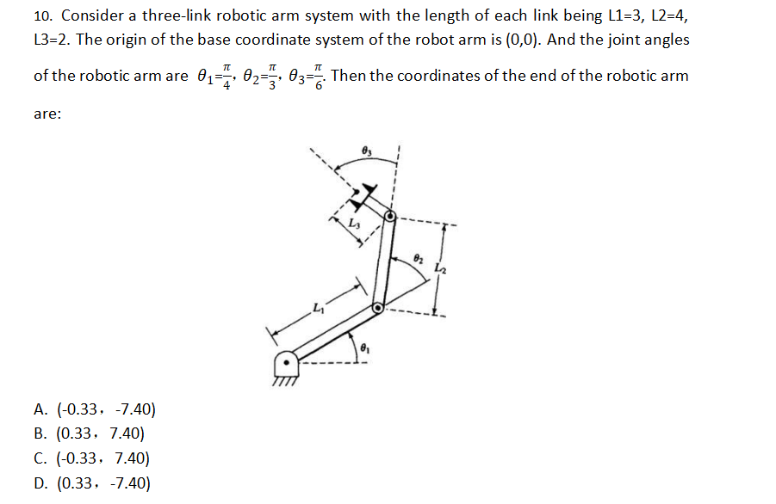
Rigid Motion

Slide 18
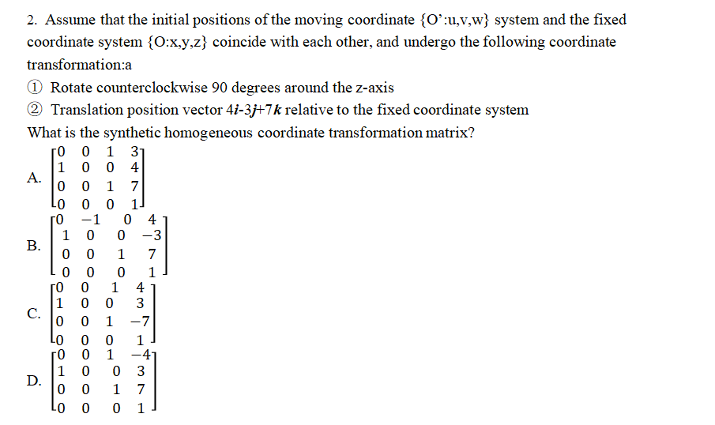
Compositon of Rigid Motion

Slide 19
Dynamics
· Euler-Lagrange Equation
· System Dynamics
· Matlab Simulation with ode45

Slide 20
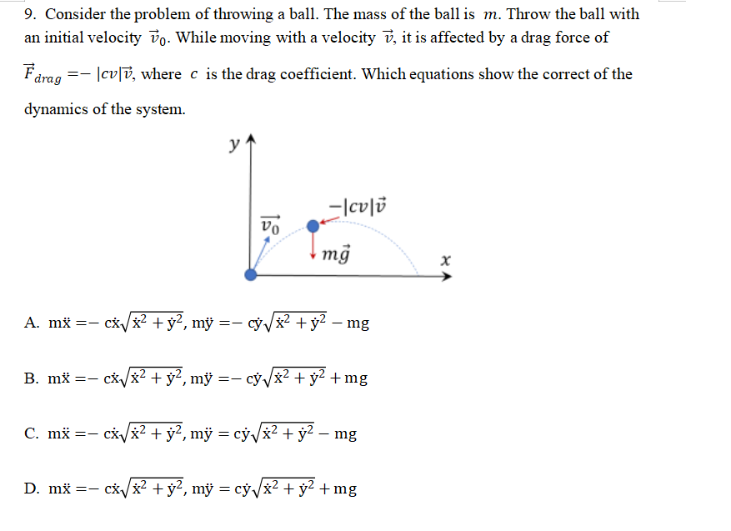
Euler-Lagrange Equation

Slide 21
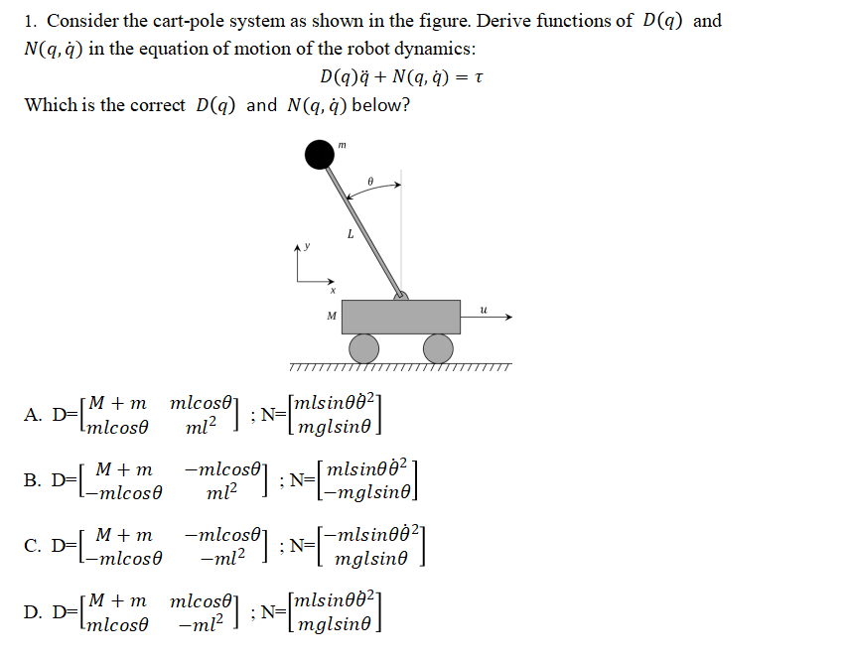
Equation of Motion (EOM)

Slide 22
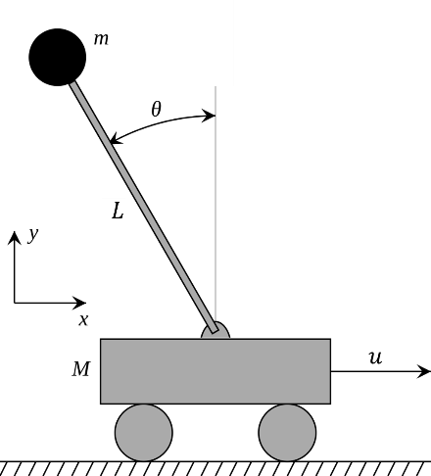
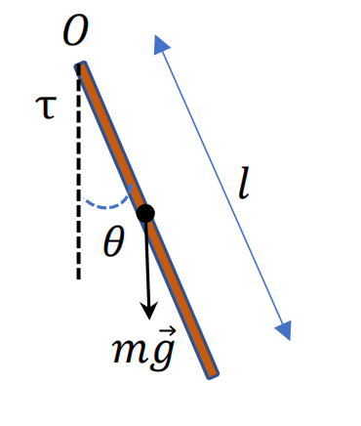
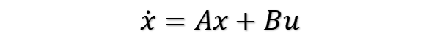
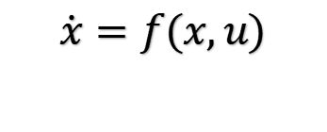
System Dynamics
$$\dot{x}=f(x,u)$$
$$\dot{x}=Ax+Bu$$
Linear systems:
Nonlinear systems:
(Linearization)

Slide 23
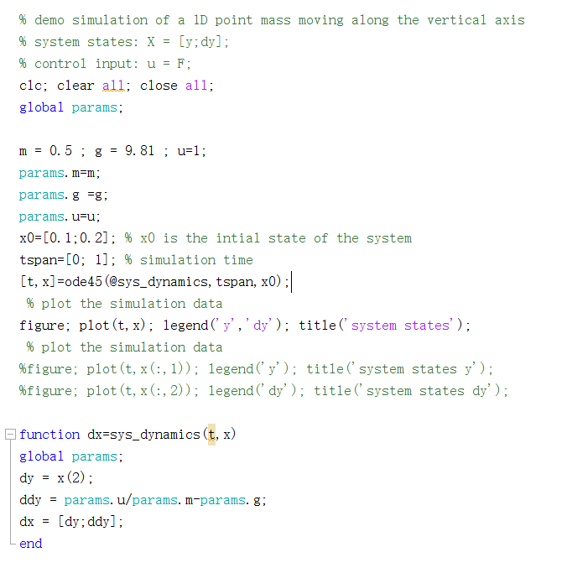
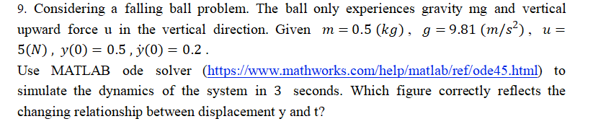
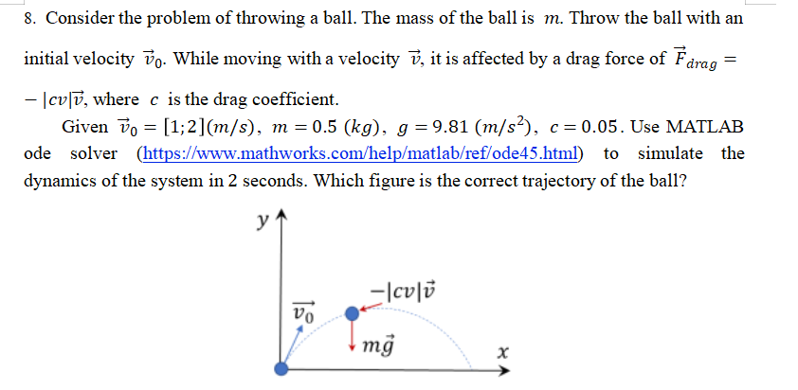
Simulation with ode45

Slide 24
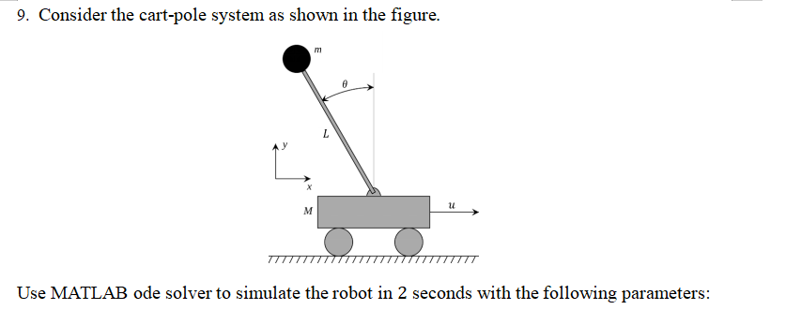
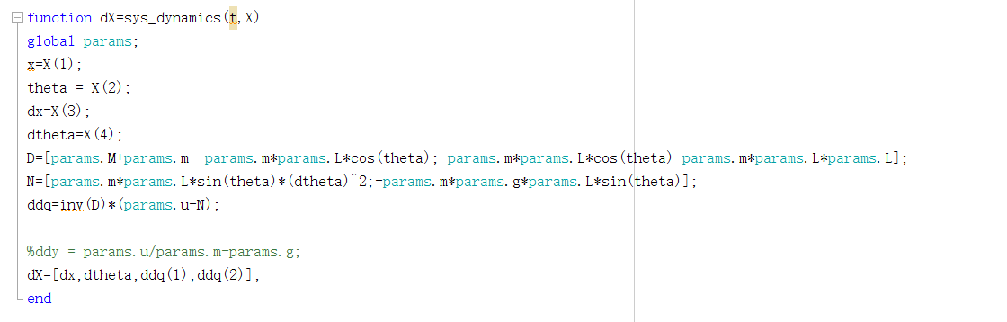
Simulation with ode45

Slide 25
Linear Control
· Linearization
· PD Control
· Control Simulation
· Stability Judgement

Slide 26
Linearization

Slide 27
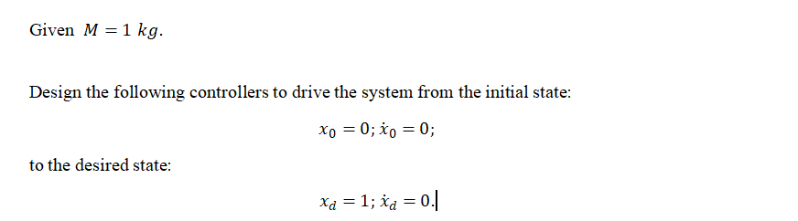
PD Control

Slide 28
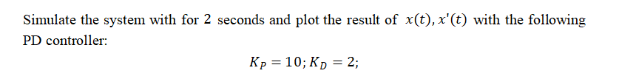
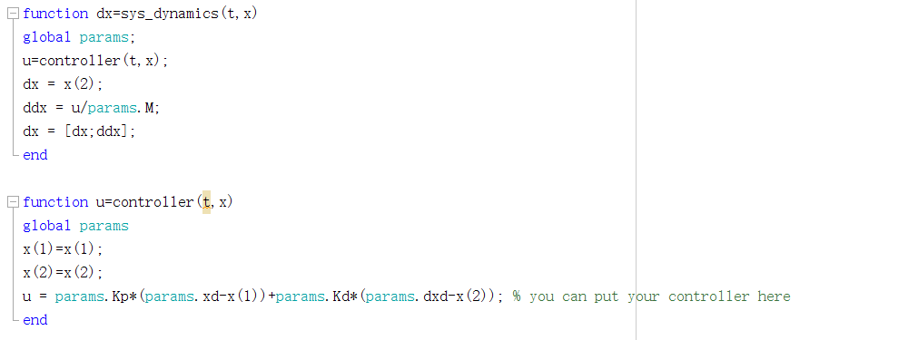
PD Control Simulation

Slide 29
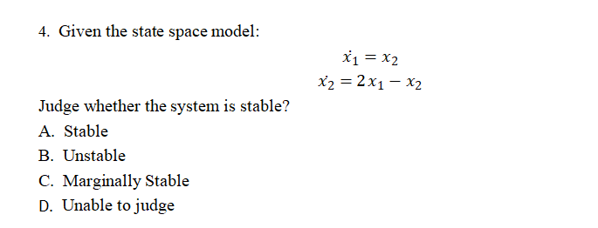
Stablity Judgement
1) Eigenvalues
2) Lyapunov Function

Slide 30
About
Mid-term
Exams
Good
luck！
希望大家积极复习 认真对待 考试占比一定很大
祝大家好运

